Slide 1
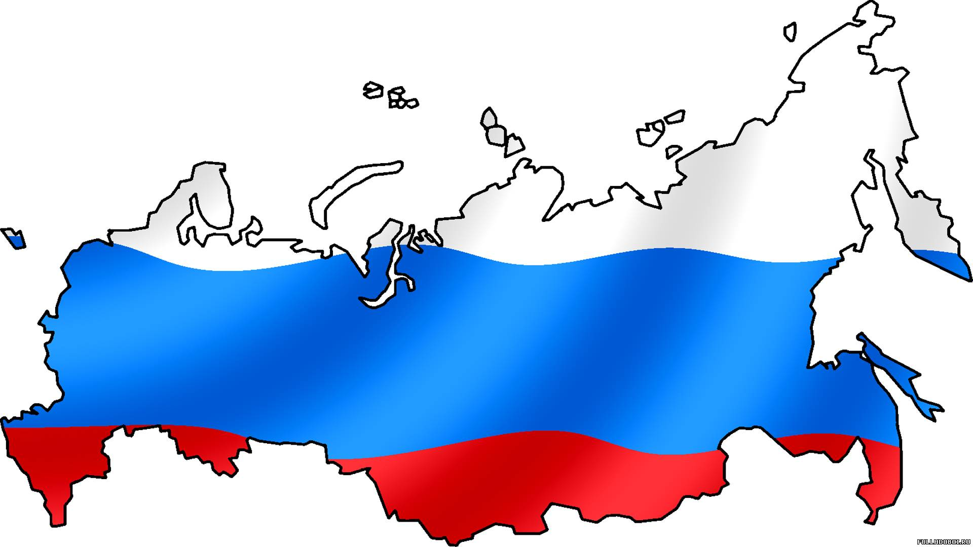
Путешествие по России
Выполнили : учащиеся 3 класса «А»

Slide 38
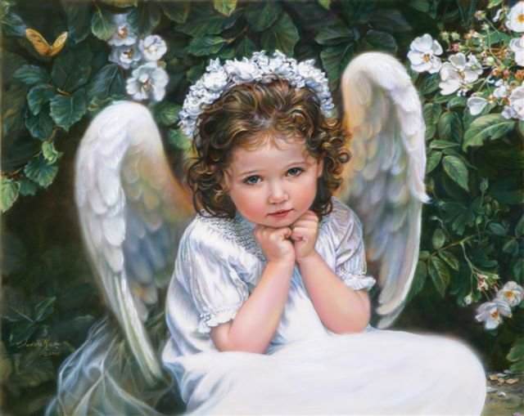
Спасибо за внимание!

